Slide 1
«Развитие речи детей раннего возраста через игровые технологии»
Подготовили: Комарова М.С., Макотрина М.А.

Slide 2
«Усваивая родной язык, ребёнок усваивает не одни только слова, их сложения и видоизменения, но бесконечное множество понятий, воззрений на предметы, множество мыслей, чувств, художественных образов, логику и философию языка,- и усваивает легко и скоро, в два-три года, столько, что и половины того не может усвоить в двадцать лет прилежного и методического учения» Константин Дмитриевич Ушинский.

Slide 3
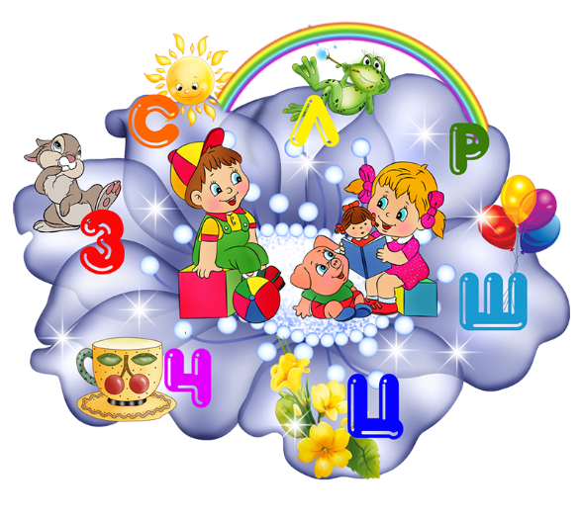
Особое внимание в этом учебном году, в своей группе раннего возраста, хотим уделить речевому развитию детей через использование игровых методов обучения.

Slide 4
Игровые технологии :
1. развитие артикуляционного аппарата
2. развитие моторики
3.театрализованная деятельность
4.пальчиковая гимнастика

Slide 5
Цель игровой технологии
– не менять ребёнка и не переделывать его, не учить его каким-то специальным поведенческим навыкам, а дать возможность «прожить» в игре волнующие его ситуации при полном внимании и сопереживании взрослого. При этом игровая технология выполняет следующий ряд задач:
-дидактические (становление деятельности, формирование определённых умений и навыков, необходимых для применения на практике);
-развивающие (обогащение словаря, мышления; развития грамматического строя речи, произносительной стороны речи, диалогической речи как способа коммуникации);
-социализирующие (развитие активности, инициативности, самостоятельности, адаптации в детском саду);
-воспитательная (воспитание дружелюбия, доброжелательности, чувства сопереживания).

Slide 6
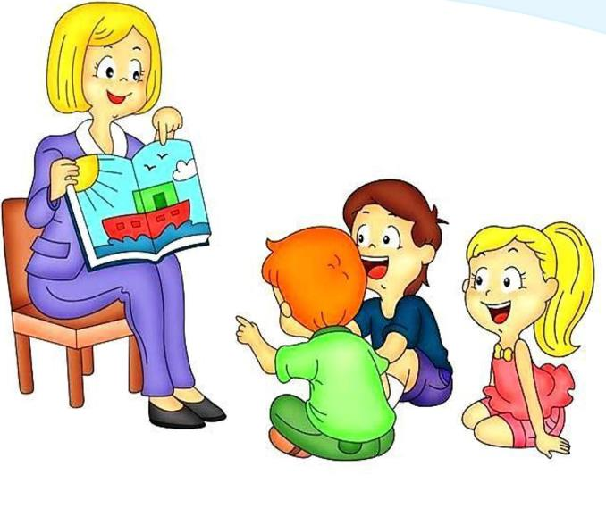
Произведения устного народного творчества (заклички, потешки, песенки, сказки) развивают речевой слух, умение слушать, различать звуки, развивают ритмичность и плавность речи, интонацию и выразительность, умение улавливать понижение и повышение голоса.

Slide 7
Народные игры:
- Игры - потешки;
- Хороводные игры;
- Игры-песенки;
- Приговоры в совместной деятельности;

Slide 8
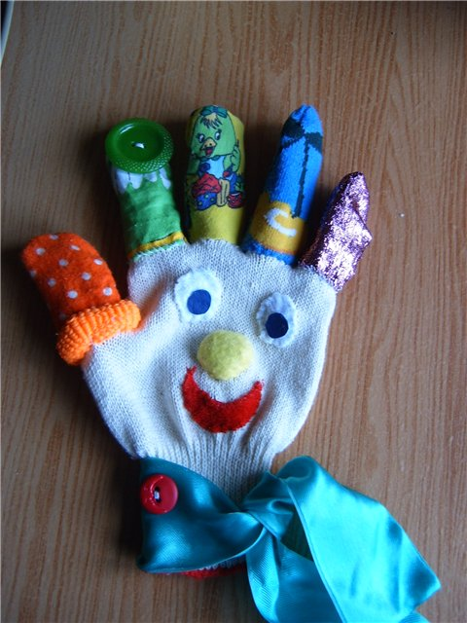
Пальчиковые игры.
Простые движения рук помогают убрать напряжение не только с самих рук, но и с губ, снимают умственную усталость. Они способны улучшить произношение многих звуков, а значит развивать речь ребенка, повторять, имитируя речь воспитателя, усвоить смысл слов.

Slide 9
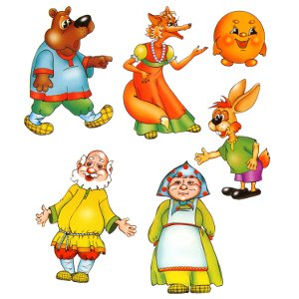
Игры с картинками
Способствуют расширению словарного запаса, формированию обобщенного значения слов, развитию грамматического строя речи, стимулирует активное ее использование.

Slide 10
Рассказы без наглядного сопровождения
Способствует формированию вербального общения и мышления, побуждает использовать в речи сложноподчиненные предложения, слова, обозначающие свойства объектов и их действия.

Slide 11
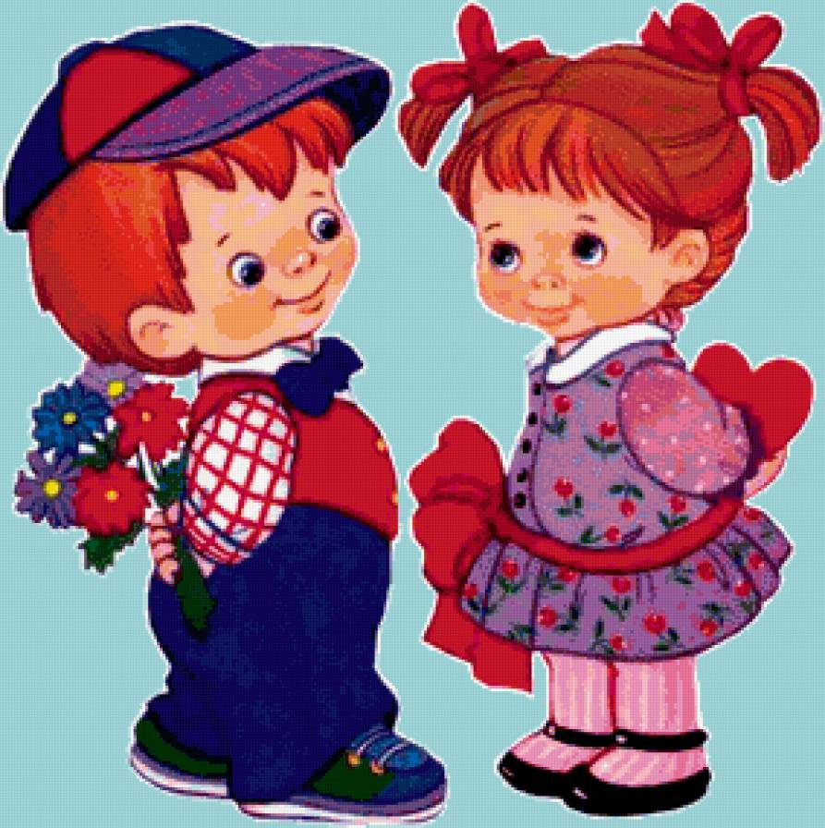
Игры - инсценировки
Драматизации активизируют словарный запас детей, совершенствуют грамматический строй речи..

Slide 12
Упражнения на развитие речевого дыхания.
Дыхательная гимнастика - правильное дыхание стимулирует работу сердца, головного мозга и нервной системы, избавляет человека от многих болезней, улучшает пищеварение, эффективная профилактика снижения заболеваемости. «Подуй на чай, султанчик, бабочку», «Произнеси протяжно, длительно».

Slide 13
Таким образом, развитие речи в игровой форме, чтение и заучивание потешек, закличек и т.д., использование дидактической, театрализованной, пальчиковой игры и позволят увлечь детей к участию в процессе, который активизирует мыслительную деятельность, обогащает словарный запас, развивает умение строить предложения, правильно произносить звуки, способствует накоплению знаний.

Slide 14
Спасибо за внимание!

